Slide 1
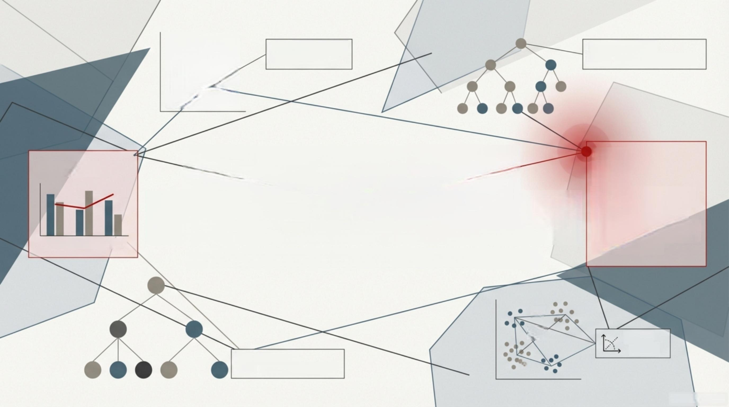
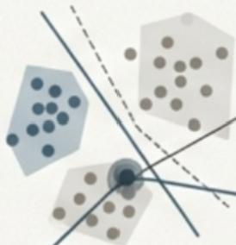




支持向量机 (SVM)
随机森林
(Random Forest)
移动设备价格预测：
算法、数据与几何的博弈
一项关于随机森林、支持向量机与K近邻的深度对比研究
性能对比简析
RF SVM KNN
关蟋洞察：算法效能与
数据分布的几何关系
不同翼法窍高维数组空间的适 应性各异，几何赌构的理解是 预孤销准度创核心。
△/2
△/3
随机森林
(Random Forest)
K近邻
(KNN)
A NotebookLM

Slide 2
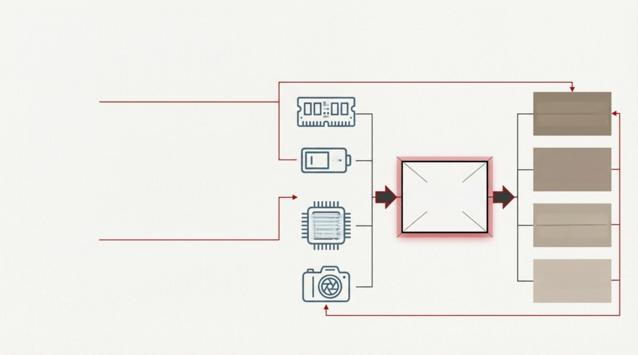
目标：构建智能定价模型，
破解硬件与价格的映射密码
业务场景
手机制造商“Bob”需要一个数据驱动的模
型，根据硬件特性预测其四个价格区间
(0:低成本，1:中等成本，2:高成本，
3:超高成本) ,以在竞争激烈的市场中进
行精准定位。
任务定义
这是一个典型的监督学习多分类任务。我
们的目标不是预测 具 体 价 格 ( 回 归 ) , 而 是判断设备所属的价格等级。
3: 超高成本
2:高成本
1: 中等成本
十
CPU
机器学习模型
0:低成本
A NotebookLM

Slide 3

20个特征，2000个样本，和一个完美平衡的战场
数据集规模 包含2000条手机样本数据，每条数据由20个特征描 述，如RAM、电池容量、屏幕分辨率等。 关键特性：完美平衡 目标变量`price range`在四个类别上的分布完全均 匀，各占25%(500个样本)。 | Implication 这种平衡性消除了类别不平衡可能带来的预测偏 偏见，使我们能够直接使用准确率(Accuracy) 作为核心评估指标，而无需担心“准确率悖论”。
类别3(25%) 类别1(25%) 类别2(25%) 类别1(25%)
ANotebookLM

Slide 4
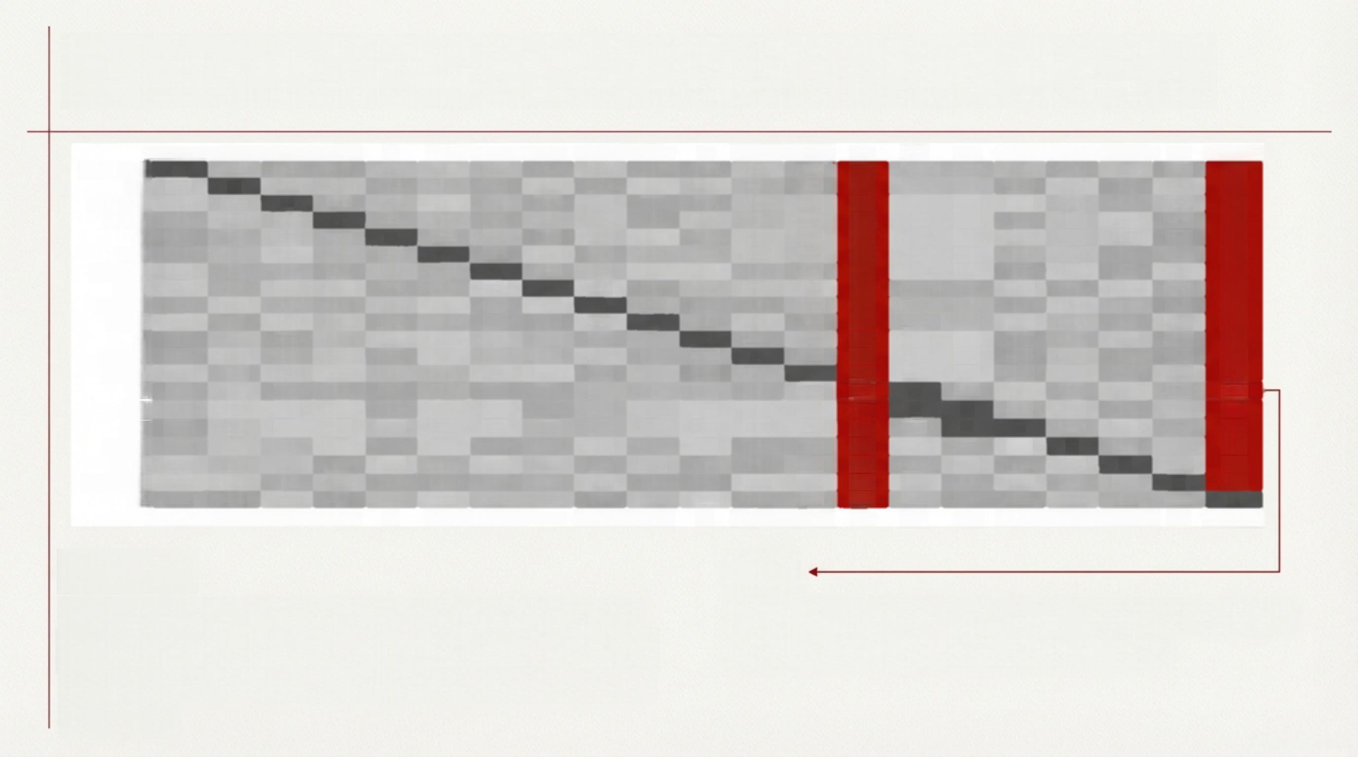

唯一的线索：RAM 与价格存在惊人的强线性关系
battery_power blue clock_speed dual_sim ^{fc} ^{four_g} int_memory m_dep mobile_wt ^{n_cores} ^{pc} ^{px_height} ^{px_width} ^{ram} sc_h ^{sc_w} talk_time three_g touch_scrsen wifi price_range
battery_power blue
clock_speed dual_sim
fc
four_g
int_memory
m_dep
mobile_wt
n cores
pc
px_height px_width
ram
sc_h
sc_w
talk_time
three_g
touch_screen
wifi
b
1 | 0.30 | 0.31 0.11 |  | -0:03 | 0.13 | 0.18 | -0.51 | 0.20 | 0.15 -0.18 |  | 0.27 | 0.38 | 0.82 0.91 0.98 0.85 8.S9 0.87 0.88 0.50 0.78 0.79 0.63 0.83 0.87 | 0.29 0.17 |  | -0.23 | 0.20 | 0.31 | -0.51 | 0.82 0.81 0.78 0.85 8.85 0.85 0.83 0.89 0.78 0.70 0.79 0.85 0.87
0.07 0.10 | 1 | 0.07 -0.15 |  | -0.03 | 0.15 | 0.01 | -0.03 | 0.24 | 0.17 | -0.23 | 0.23 | 0.38 |  | 0.17 0.21 |  | -0.13 | -0.23 | 0.28 | -0.98
 | 0.20 | 1 | 0.00 | 0.23 | 0.28 | 0.28 | -0.02 | 0.30 0.19 | 0.21 0.22 | -0.03 | 0.67 0.31 | 0.38 0.31 0.38 0.76 |  | 0.29 0.24 0.22 0.29 0.23 0.28 0.23 0.23 0.22 0.24 |  | 0.23 | 0.31 | 0.21 | -0.14
-0.18 | 0.28 | 0.00 | 1 | 0.08 | 0.25 | 0.15 | -0.13 |  |  | 0.21 |  |  |  |  |  | 0.32 | 0.72 0.34 0.25 0.20 | 0.31 0.31 | -0.14 0.13
-80.12 | -0.93 | 0.19 | 0.10 | 1 | 0.59 | 0.25 | 0.25 | 0.30 | 0.16 | -0.24 | 0.67 0.32 |  |  |  |  | -0.14
-0.11 | 0.25 | 0.23 | 0.13 | 0.00 | 1 | 0.78 | 0.25 | 0.42 | 0.21 | 0.24 |  |  |  |  |  | -0.28 |  | 0.74 0.21 | -0.19
0.15 -0.86 | 0.15 -0.33 | 0.53 | 0.25 | 0.26 | 0.20 | 1 | 0.08 | 0.37 | 0.16 | 0.15 | 0.05 | 0.08 |  |  |  | 0.13 |  |  | 0.15
 |  | 0.21 | -0.13 | -0.04 | 0.25 | 0.21 | 1 | 0.21 | 0.18 | -0.21 | -0.47 | -0.17 |  | -0.23 -0.28 |  | -0.23 | 0.31 | -0.06 | -0.33
-0.23 | -0.21 | -0.13 | 0.14 | -0.35 | 0.16 | 0.20 | 0.00 | 1 | 0.10 | -0.12 | 0.30 | -0.15 |  | 0.12 0.20 |  | 0.22 | 0.21 | 0.18 | 0.20
0.18 | 0.28 | 0.19 | 0.23 | -0.03 | 0.13 | 0.20 | 0.00 | 0.16 | 1 | 0.18 | 0.29 | 0.73 |  | 0.17 0.17 |  | -0:23 | 0.32 | 0.81 | -0.26
-0.76 | -0.04 | 0.31 | -0.03 | -0.23 | 0.16 | 0.18 | -0.33 0.07 | 0.19 | 0.18 | 1 | 0.72 | 0.75 |  | 0.18 0.21 0.12 0.20 0.17 0.20 |  | -0.37 0.28 | -0.36 | 0.38 | -0.25 -0.05
-0.31 | -0.03 | 0.33 | 0.10 | -0.37 | 0.18 | 0.20 |  | 0.16 | 0.20 | -0.79 | 1 | 0.73 |  |  |  |  | 0.24 0.33 | 0.75 0.52
-0.96 | -0.09 | -0.08 | 0.26 | -0:29 | 0.19 | -0.10 | 0.07 | 0.26 | -0.30 | -0.09 | 0.79 | 1 |  |  |  | -0.17 |  |  | -0.23
0.16 | 0.24 | 0.21 | 0.21 | 0.12 | 0.21 | 0.25 | 0.03 | 0.17 | 0.26 | 0.17 | 0.49 | 0.23 | 0.89 | 1 1 | 0.47 | 0.17 | 0.28 | 0.31 | 0.68 | 0.92
-0.52 | -0.02 | 0.13 0.20 0.13 0.22 |  | -0.02 | 0.18 0.16 0.32 0.20 |  | -0.02 0.09 | 0.37 0.36 | 0.18 0.21 | 0.18 0.15 0.19 | 0.17 0.34 0.19 0.24 |  | 0.87 0.87 0.96 0.84 0.84 0.83 |  | 1 | 0.18 | 0.22 | 0.53 | 0.36 | 0.84 0.87 0.83 0.85 0.85
-0.72 | -0.53 0.23 |  |  | -0.37 |  |  |  |  |  |  |  |  |  | 0.27 | 1 | 1 | 0.78 | 0.31 | 6.73
-0.56 |  | 0.43 | 0.23 | 0.20 | 0.42 | 0.25 | -0.03 | 0.24 | 0.18 |  | 0.54 0.53 0.26 0.78 |  |  | 0.18 | 0.37 | 0.18 | 1 | 0.78 | -0.09
-0.86 | -0.02 | -0.01 | -0.22 | -0.01 | -0.37 | 0.25 | 0.28 | 0.32 | -0.21 | -0.23 |  |  |  | 0.72 | 0.31 | 0.32 | 0.32 | 1 | -0.54
-0.56 | -0.03 | -0.92 | -0.33 | -0:01 | -0.07 | -0.36 -0.01 |  | -0.01 | -0.76 | -0.05 | 0.23 -0.51 |  |  | -0.59 | -0.31 | -0.34 | 0.50 | 0.76 | 1
-0.17 0.70 |  | 0.16 | 0.15 | 0.50 | 0.13 | 0.14 -0.33 |  | 0.59 | 0.19 | -0.13 | 0.35 -0.81 |  |  | 0.93 | 0.76 -0.73 |  | -0.03 | 0.98 | -0.71 | 1
attery_power blue clock_speed dual_sim fc ^{four_g} ^{int_memory} m_dep ^{mobile_wt} ^{n_cores} pc ^{px_hsight} ^{px_width} _{ram} ^{sc_h} ^{sc_w} ^{talk_time} ^{three_g} ^{touch_screen} wifi ^{price_range}
核心发现
通过计算Pearson 相关系数，我们发现RAM (运存大
小)与价格等级的相关性高达0.92 。这是一个极其强 烈的信号，意味着手机的运存大小几乎决定了它的 市场定位。
对比
其他特征如电池容量(0.20)和屏幕分辨率(0.17)
虽然也呈正相关，但其影响远不及RAM。
A NotebookLM

Slide 5
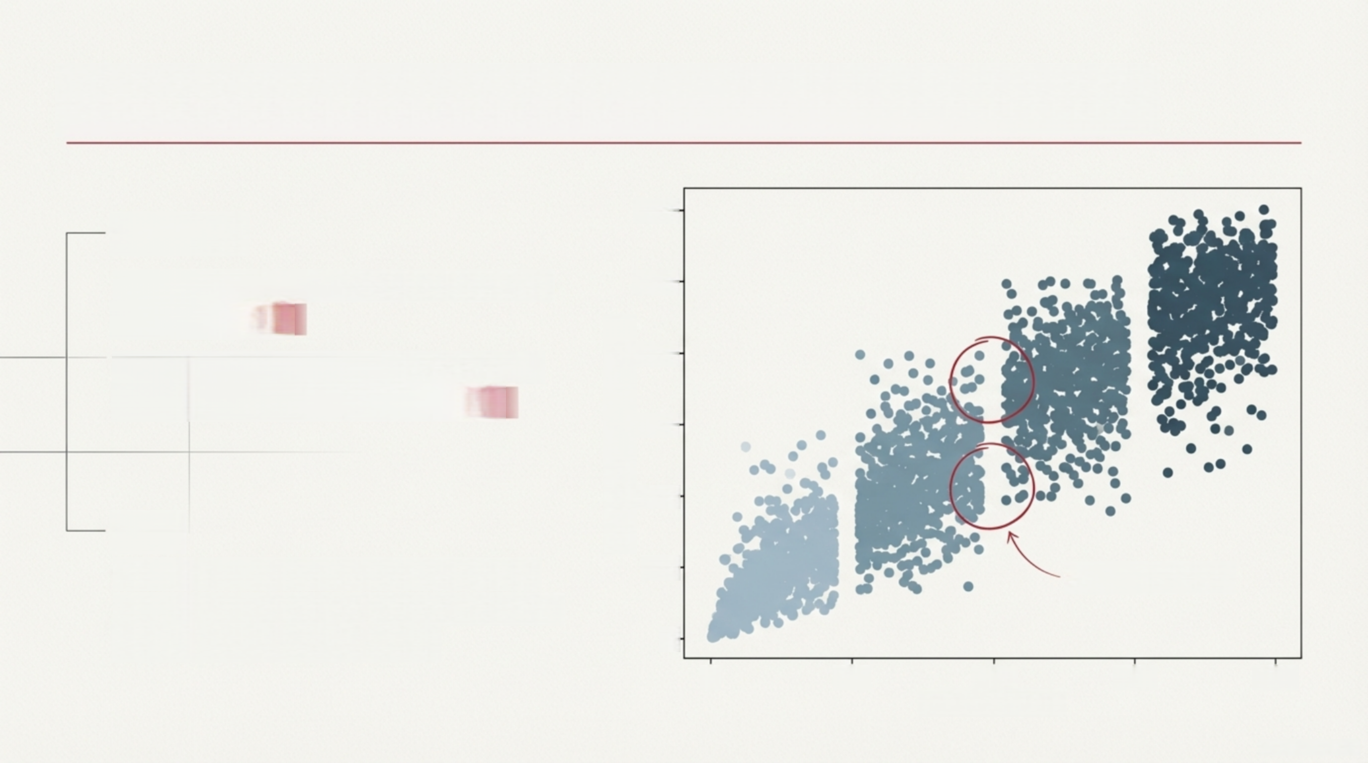
数据分布初探：“阶梯状”分层预示着未来的挑战
3000
核心洞察
1.四个价格等级沿着RAM轴呈现出近乎完 美的阶梯状分布。
2.然而，各类别之间的边界并非清晰的直 线，而是存在交织和重叠的模糊区域。
2500
2000
1500
P o w e r ( 电 池 容 量 )
1000
预 示
这种形态对于擅长正交切割的决策树模型
非常友好，但对于试图寻找单一全局超平面
的SVM来说，将构成严峻挑战。
B a t t e r y
模糊的重叠区域
1000 1500 2000
0 ·
0 500
RAM(运存大小)
A NotebookLM

Slide 6
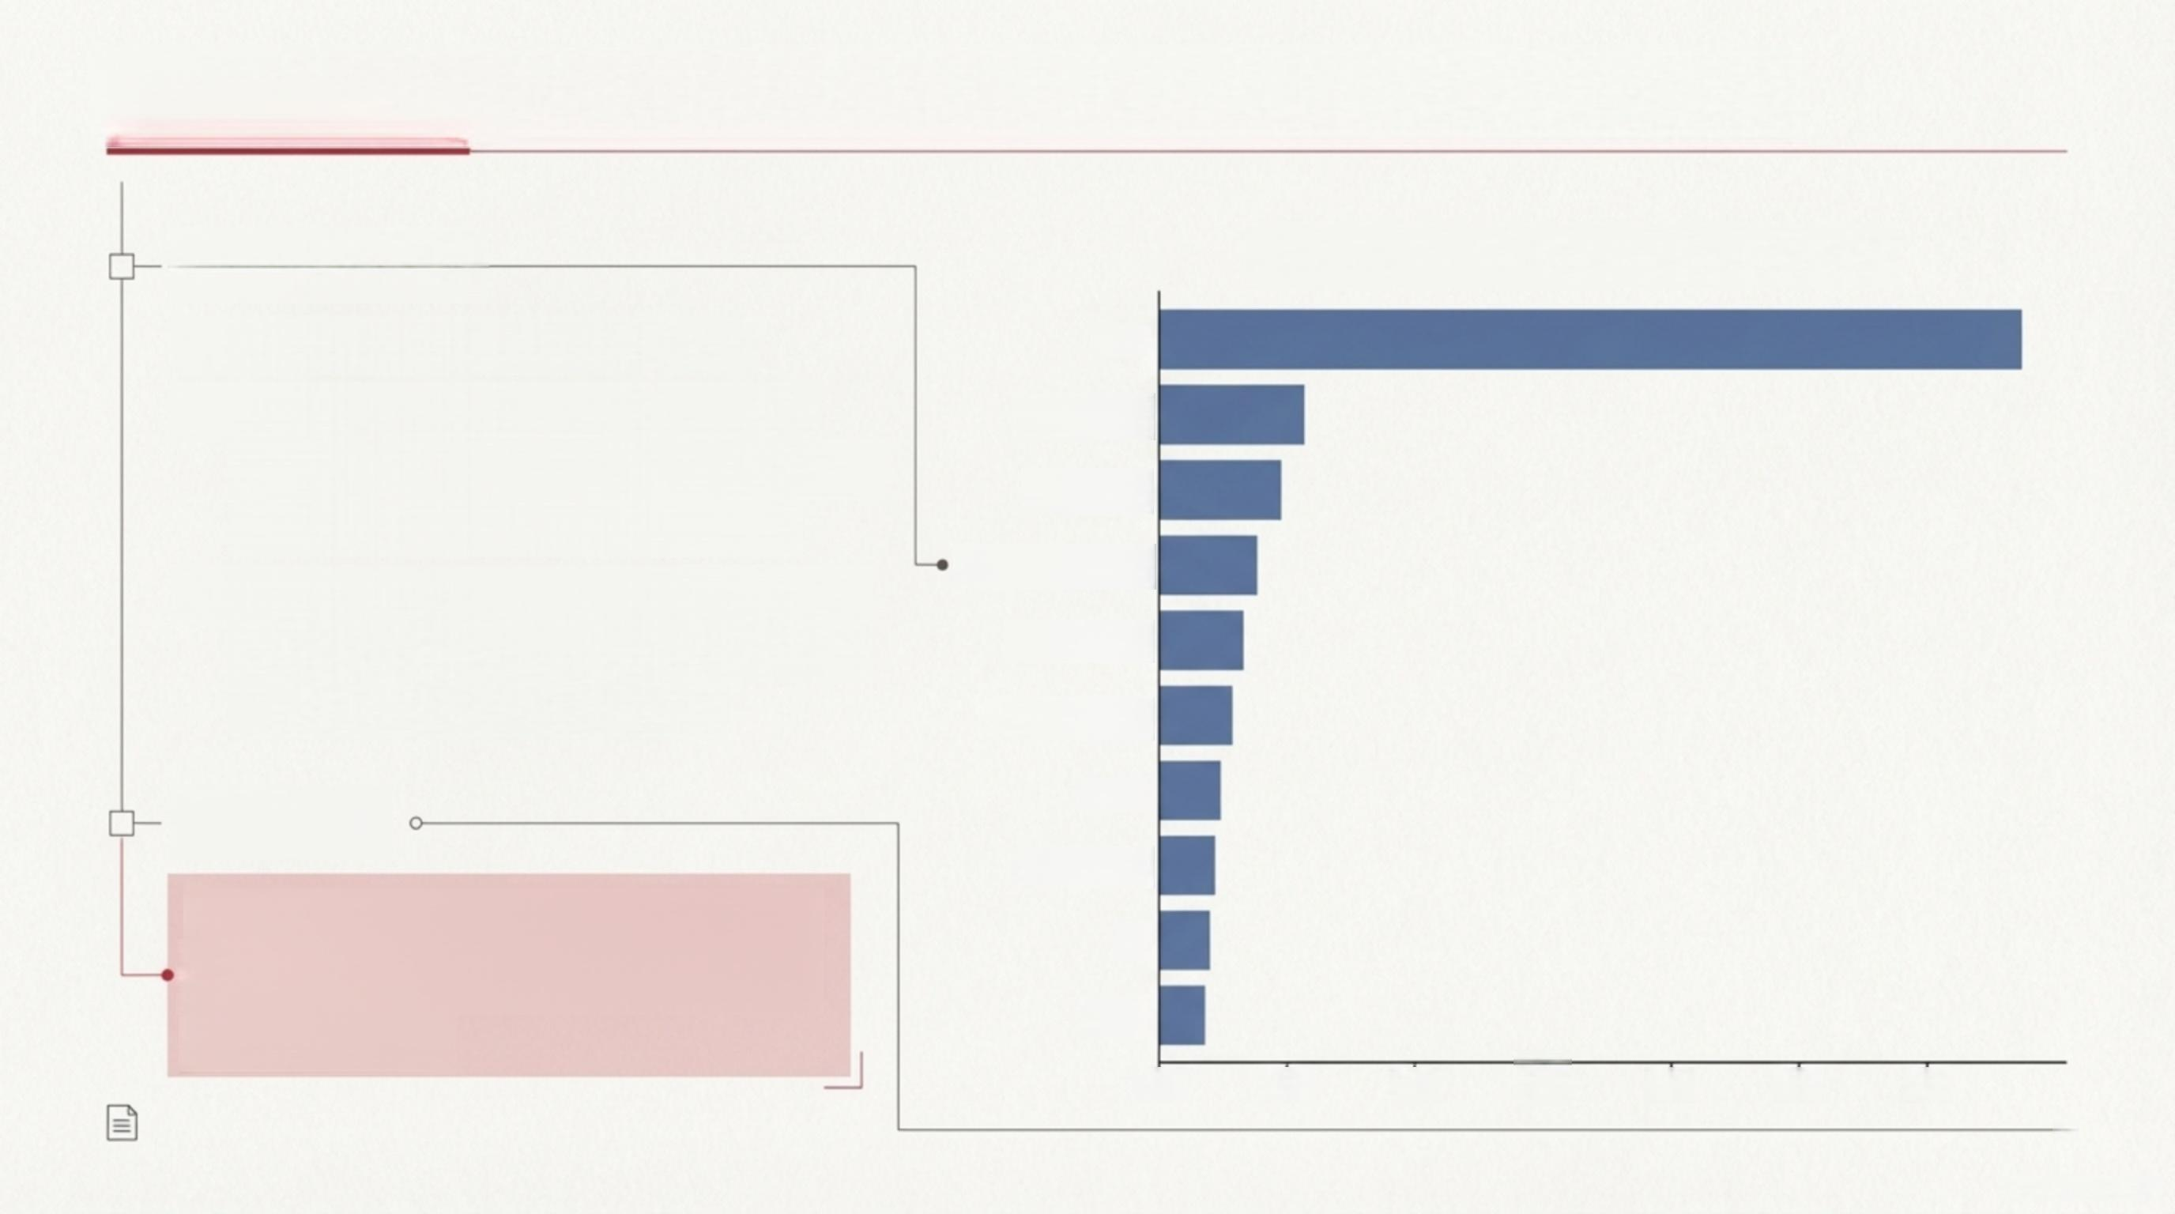
“做减法”的智慧：用ANOVAF 检验筛选出10个黄金特征
预处理流程 ○
1. 完整性检测：数据集无缺失值。
2. 数据标准化：对所有连续特征采用
Z-score 标准化，消除量纲影响。这对 基于距离的KNN 和SVM 至关重要。
3. 特征选择：采用基于ANOVA F-value 的`SelectKBest` 方法，筛选出与价格 等级区分度最高的10个特征。
关键成果
特征选择使随机森林和KNN的准确率
提升了6% 以上，证明了剔除噪声特 征的巨大价值。
ANOVA F-scores for Top 10 Features
ram
px_height
px_width
battery_power
mobile_wt
int_memory
SC_W
talk_time
fc
sc_h
0.0 0.2 0.4 0.6 0.8 1.0 1.2
O
A NotebookLM

Slide 7

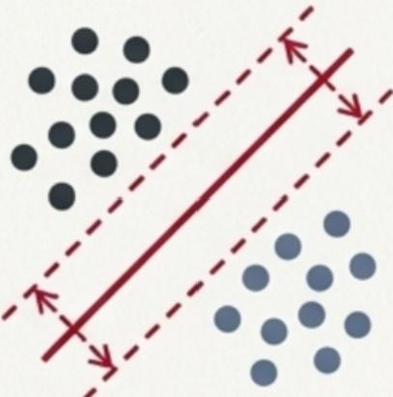

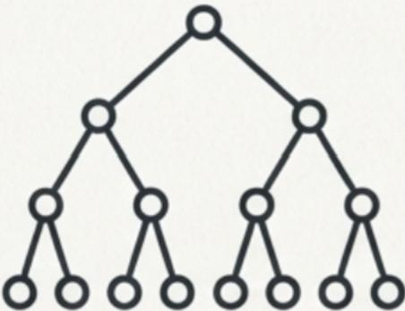



三大流派的代表：几何间隔(SVM)、邻域投票(KNN)、群体智慧(RF)
支持向量机(SVM)
寻找能将不同类别以最大几
何间隔分开的超平面。 一
种基于几何的分类器。
K-近邻(KNN)
通过测量与最近的K 个邻居
的距离并进行投票来决定类
别。一种基于实例的非参数
方 法 。
随机森林(RF)
构建多棵决策树，通过集体
的投票做出最终决策。一种 基于规 则的集成学习方法。
A NotebookLM

Slide 8
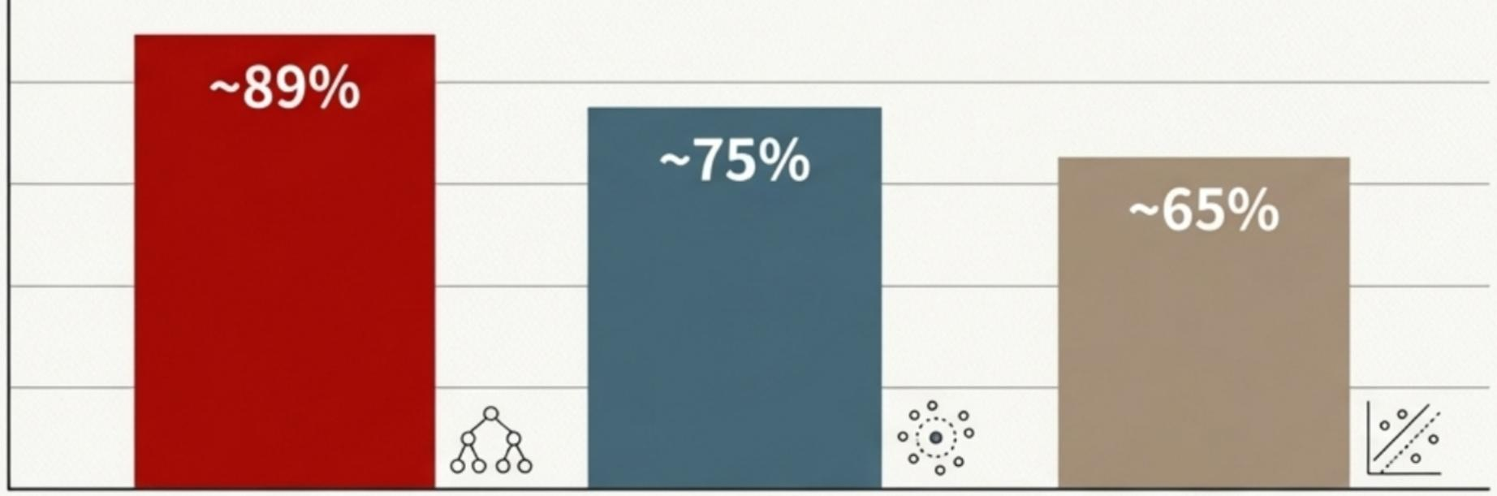
最终裁决：随机森林大获全胜，SVM 意外垫底
模型准确率对比(5折交叉验证)
随机森林 K-近邻 支持向量机
(Random Forest) (K-Nearest Neighbors) (Support Vector Machine)
核心问题 在同样的数据和预处理流程下，模型表现为何存在如此巨大的鸿沟? 尤其是理论上强大的SVM,为何表现最差?
A NotebookLM

Slide 9
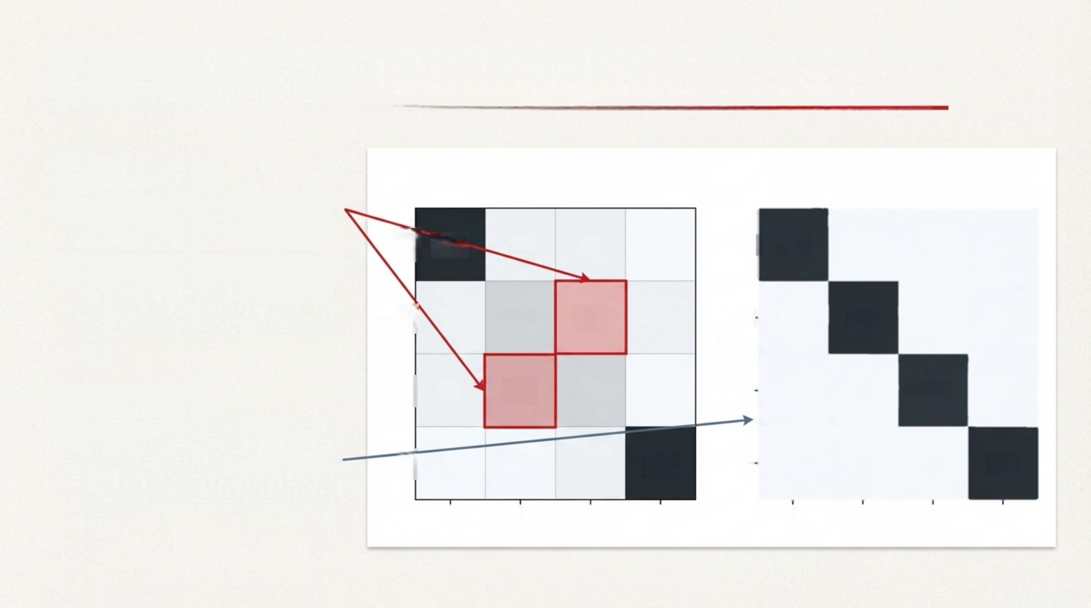
证据一：混淆矩阵揭示SVM 的“中间塌陷”
SVM 行为模式
· 在预测两端类别(0:低成本， 3: 超高成本)时表现优异。
· 在处理中间类别(1:中成本， 2: 高成本)时彻底迷失，大 量样本被错误地归类到相邻类 别。
随机森林对比
·其混淆矩阵热力图在主对角线
上数值集中，证明了其在所有 类别别上稳健、均衡的分类能 力。
支持向量机 (SVM) 混淆矩阵
0 662 ²⁰ ¹¹ ³
1 ¹⁸ ³³² 106 ¹
₂ ²¹ 167 ³⁹⁶ ⁶
3 ⁰ ¹ ²¹ 757
0 1 2 3 Predicted Label
随机森林 (RF) 混淆矩阵
322 | 0 | 0 | 0
0 | 283 | 0 | 0
0 | 0 | 358 | 0
0 | 0 | 0 | 387
0-
1 ·
2 ·
3 ·
True Label
True Label
0 1 2 3
Predicted Label
A NotebookLM

Slide 10
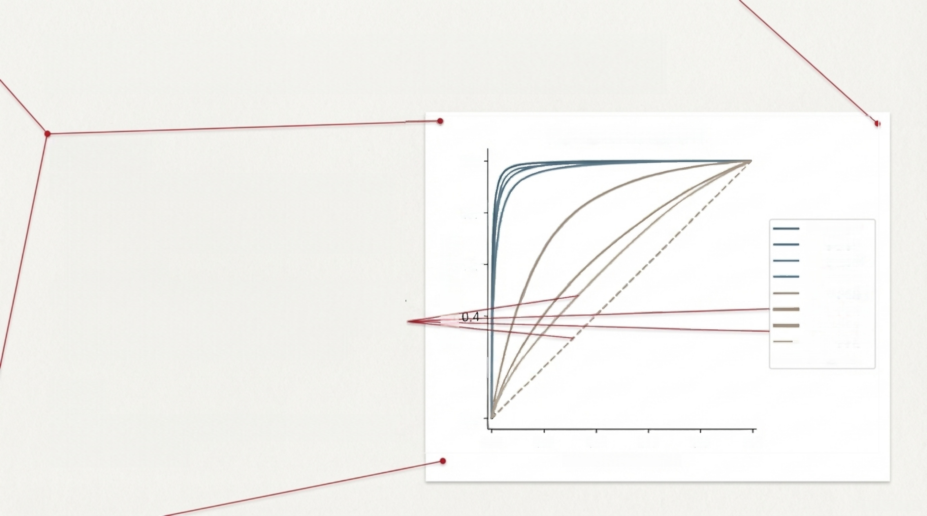
证据二：ROC 曲线下的无声证词
多类别ROC 曲线对比
1.0
0.8
0.6 ·
0.2
0.0
0.0 0.2 0.4 0.6 0.8
False Positive Rate
量化分析
- 随机森林：所有四个类别的ROC 曲线都紧 贴左上角，AUC (曲线下面积)值接近完 美的1.0,表明模型对所有类别都有极高的 预测置信度。
-支持向量机： 类别0和3的曲线表现尚可，但 类别1和2的曲线明显塌陷，更接近随机猜 测线(对角线),AUC 值显著更低。
结论
这证实了SVM 在区分中间价格等级时，其预 测能力大打折扣。
RF:类别0
RF:类 别 1
RF:类别2
RF:类别3
SVM: 类别0
SVM :类别1
SVM :类别2
SVM: 类别3 陷机祷测
True Positive Rate
---
1.0
A NotebookLM

Slide 11
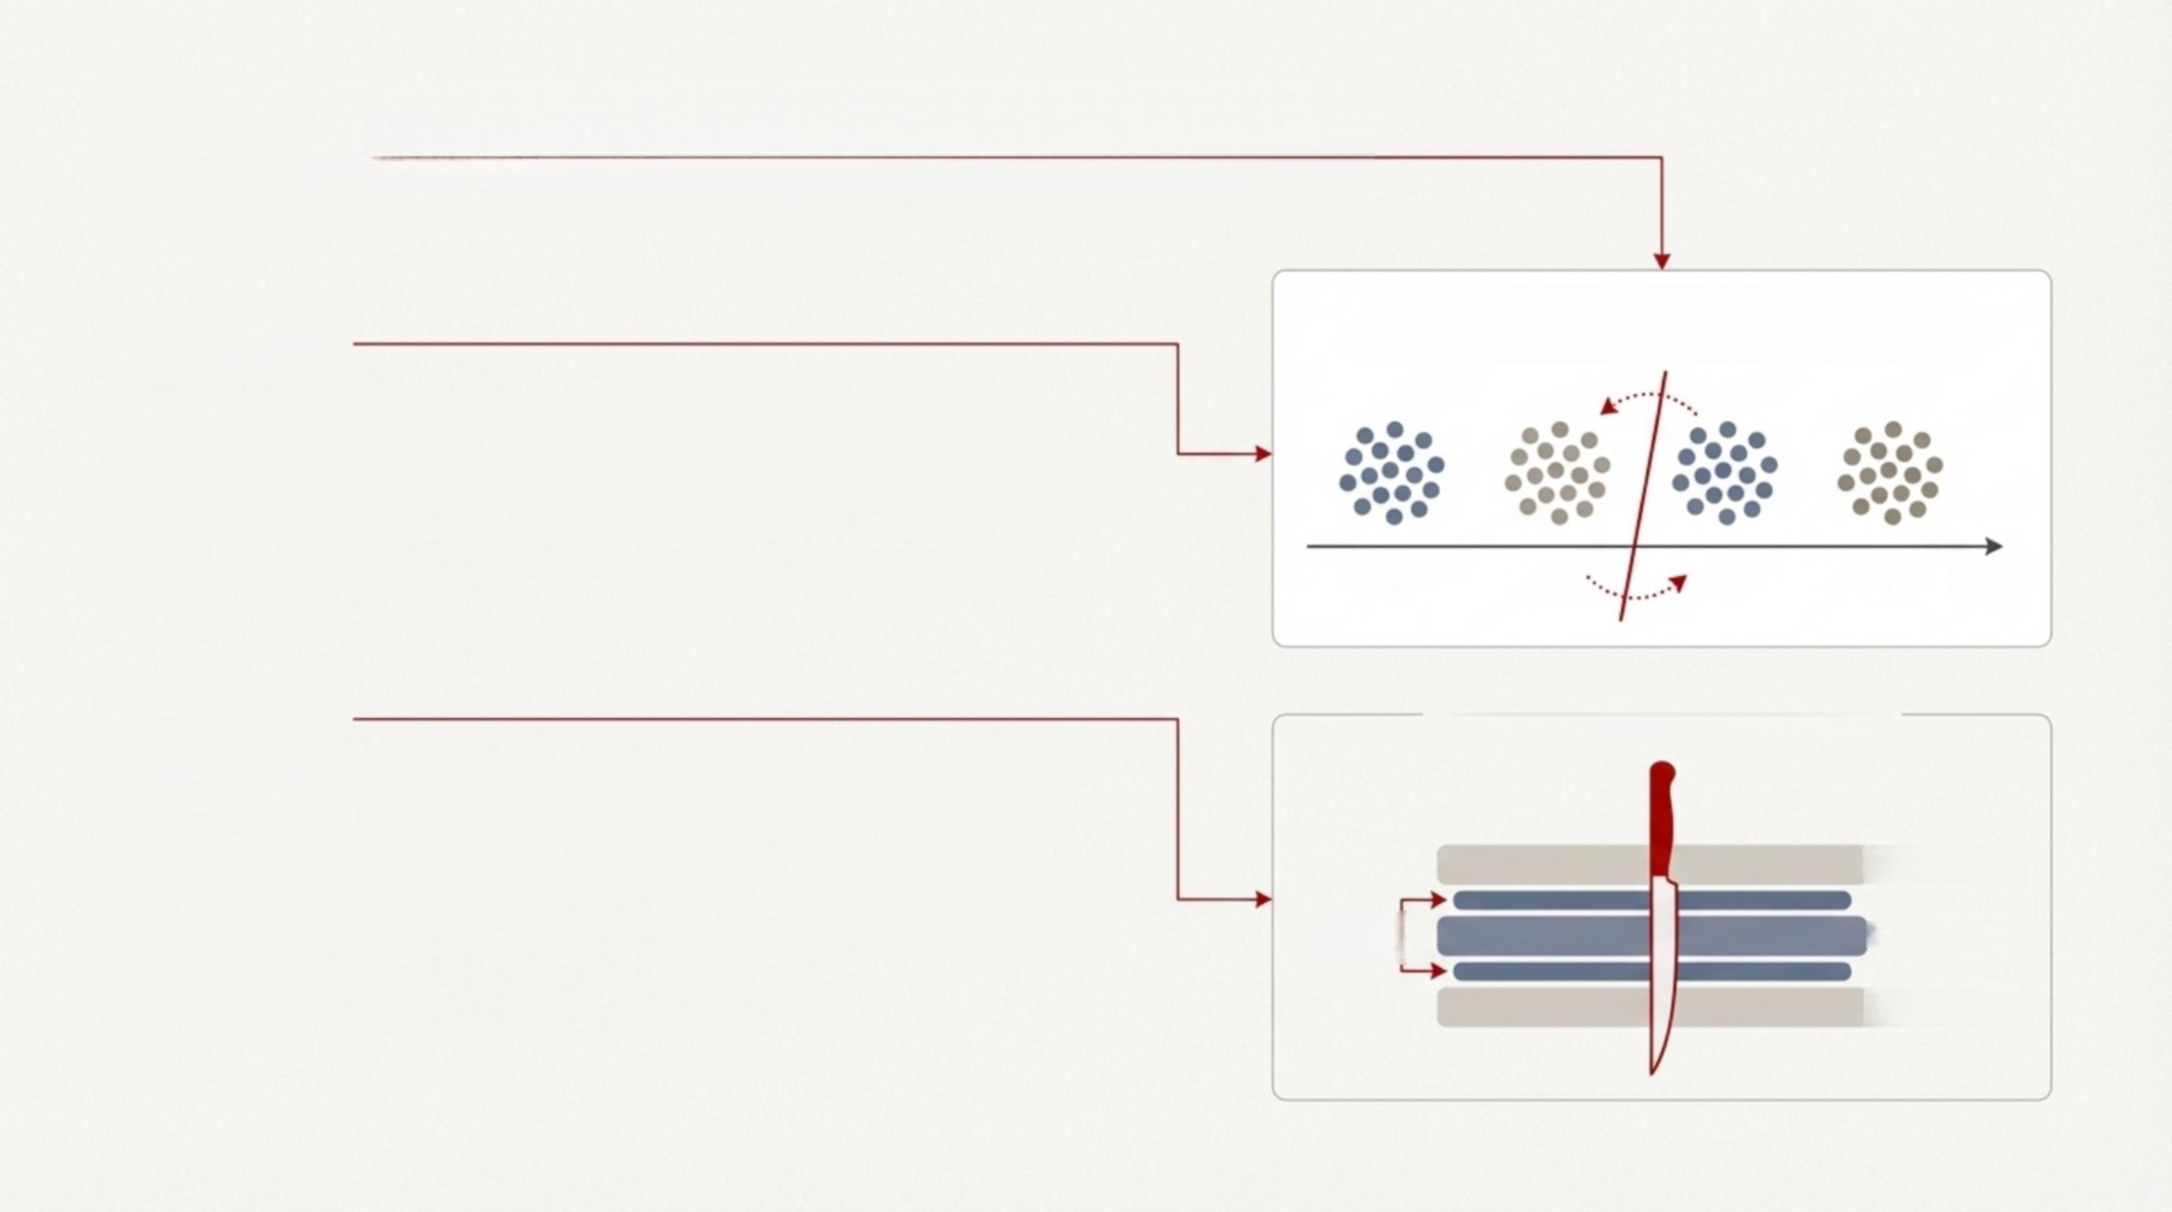
破案时刻： 致命的“三明治效应”
理论根源
价格等级沿RAM 轴线性排列(0->1->2->3)。当
SVM采用One-vs-Rest 策略识别类别1时，它面临的任务
是：将正样本{1}与负样本集合{0,2,3}分开。
RAM 轴线性排列的几何挑战
0 1 2 3 RAM
几何困境
负样本集合{0,2,3}在特征空间中是非 凸 的 ( 不 连
续的)。 一个线性超平面(就像一把直刀)无法在
一次切割中，将处于中间的类别1(馅料)从两边的类
别0和2(面包)中完整地分离出来。
“三明治效应”直观演示
← bread
← filling ← bread
filling
A NotebookLM

Slide 12
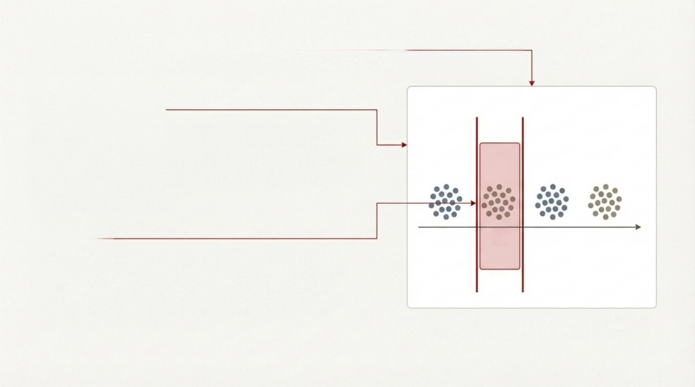
胜利者的武器：决策树的正交切割艺术
随机森林的优势
随机森林的基学习器(决策树)不依赖单一的全局 超平面。它通过一系列正交切割 (Orthogonal
Splits) 来划分特征空间，生成类似 (RAM>X)AND
(RAM<Y)` 的规则。
解决方案
这相当于在特征轴上进行两次或多次切割，可以
轻松地构建一个能完美包围中间类别(如类别1) 的超矩形区域，精准地将“馅料”提取出来。
⁰ 1 ² ³
正交切割成功分离中间类别1
RAM
A NotebookLM

Slide 13

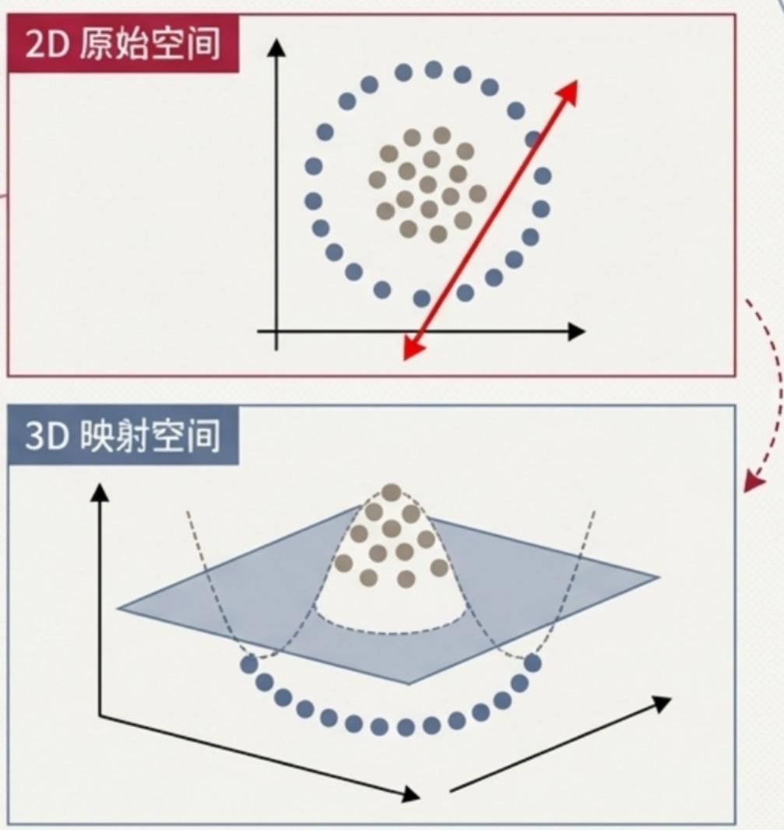
亡羊补牢：如何拯救线性SVM?
诊断
病因是线性模型无法处理数据的非线性(非凸) 结 构 。
处方：升维打击
-核技巧 (Kernel Trick): 使用非线性核函数， 如RBF 核(高斯核),可以将原始特征空间
的数据映射到一个更高维度的空间。
-效果：在这个高维空间里，原本线性不可分的 数据分布被“展开”,从而变得可以用一个超 平面来分割。
升维
A NotebookLM

Slide 14



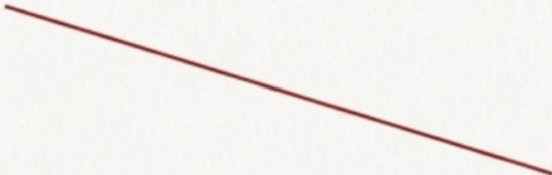



模型的选择，取决于数据的灵魂
随机森林胜出，实至名归：
其基于规则的正交切割能力，完美契合了
本数据集的“阶梯状”分层结构。
数据几何形态是关键：
线 性SVM 的失败源于其无法处理 “三明 治效应”所代表的非凸数据分布。
“没有免费的午餐”原则：
再次验证了不存在普遍最优的算法。最佳模型的选择，永远依赖于
对数据内在结构的深刻理解。
A NotebookLM

Slide 15


真正的任务不是选择算法，而是理解数据
本次实验的价值不仅是找到了一个准确率高达89%的模型。更重要的是，它通过一次深刻的失败分析，揭
示了算法原理与数据分布匹配，的极端重要性。在未来的项目中，我们应当将更多的精力投入到对数据几
何形态的探索中，因为这最终将决定我们能否做出最科学的模型选型决策。
ANotebookLM

